Slide 1
Практическое занятие №1. ТЕМА: Выявления опасностей развития человека на основе алгоритма целе-и ценностного полагания в ситуации конфликта в развитии.

Slide 2
Цель: овладение умением выявления опасностей развития человека на основе алгоритма целе-и ценностного полагания в ситуации конфликта в развитии

Slide 3
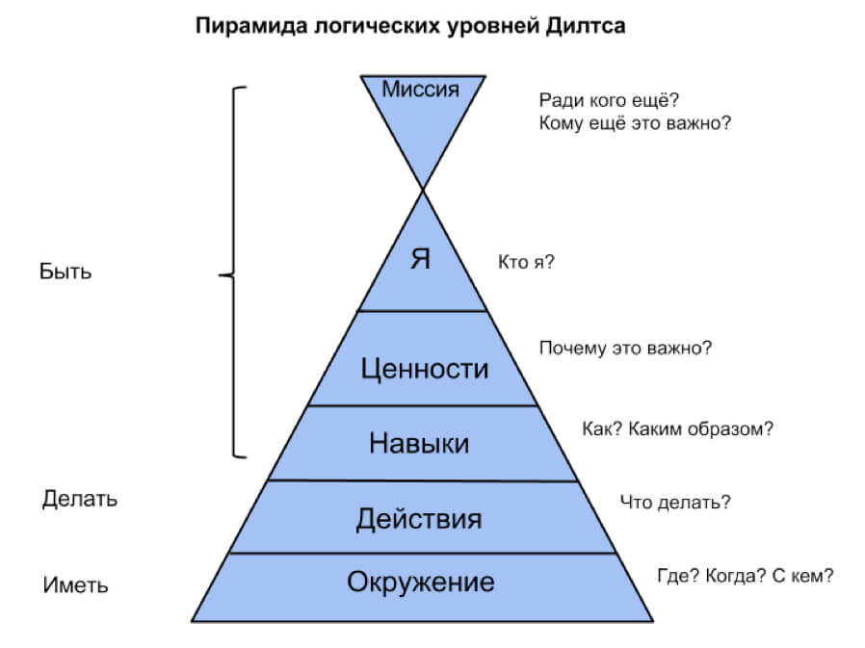
пирамида Дилтса — это техника для быстрого самоанализа. Помогает разобраться в мыслях, найти выход из трудной жизненной ситуации.

Slide 4
1 базовый уровень «Окружение» – объединяет то, что окружает каждого из нас. Это место жительства и условия, в которых мы живем, домашняя и рабочая обстановка, люди, с которыми мы общаемся. Здесь мы отвечаем себе на вопрос «Что я имею?»
2 уровень «Поведение» – подразумевает нашу деятельность дома и на работе, когда мы контактируем с другими людьми или же находимся наедине с собой. Ключевым вопросом уровня является «Что я делаю?»
3 уровень «Способности и возможности» – включает навыки, знания и таланты человека от кулинарных и спортивных до рабочих и управленческих. Ключевым вопросом является «Как я выбираю?»

Slide 5
4 уровень «Ценности и убеждения»– говорит сам за себя и подразумевает широкий комплекс понятий: воспитание, образование, менталитет, культура. Ключевой вопрос «Во что я верю?»
5 уровень «Идентичность» – подразумевает ответ на вопрос «Кто я?» и прочие аспекты самоидентификации.
6 уровень или вершина пирамиды «Миссия» – символизирует цели и устремления человека, поиск ответа на вопрос «Зачем я живу?» в самом широком смысле.

Slide 6
как пользоваться пирамидой Дилтса
С помощью пирамиды Дилтса можно понять и изменить модель жизни. Но, согласно теории автора, проблему нельзя решить на том уровне, на котором она проявила себя (где вы заметили ее). Для решения нужно подняться на уровень выше, изменить что-то на нем. Также иногда помогает проработка предыдущих уровней.
Как работать с пирамидой мышления Дилтса:
Как можно подробнее опишите свою проблему, но в итоге сформулируйте ее в одно предложение.
Определите к какому уровню она относится.
Поднимитесь на уровень выше и поищите решение там. Если не удается, попробуйте подняться еще на уровень или спуститься.

Slide 7
ПОПРОБУЙТЕ ОПРЕДЕЛИТЬ СВОЮ ЖИЗНЕННУЮ ПРОБЛЕМУ
ОТНЕСИТЕ ЕЕ К ОПРЕДЕЛЕННОМУ УРОВНЮ
ПОПРОБУЙТЕ НАЙТИ РЕШЕНИЕ

Slide 8
«Я ненавижу свою работу, но не могу уволиться — ипотека, дети»
Думаю, эту проблему можно отнести ко второму уровню «Что я делаю?» (поведение). Как можно провести анализ проблемы и найти ее решение:
Заглядываем на третий уровень — опыт, навыки, способности («Как я делаю?»). Исследуем все способности, внешние и внутренние ресурсы. Представим, что здесь ответ не виден.
Идем выше — «Почему я этим занимаюсь?». Часть ответа уже есть в проблеме: «Потому что мне нужно выплачивать ипотеку и кормить детей». Но, может быть, есть еще что-то? Например, вы работаете на нелюбимой работе, потому что не знаете, чем хотели бы заниматься? А ее выбрали когда-то по настоянию родителей. Оно! Идем дальше.
Вы знаете, чем бы хотели заниматься? Представим, что наш герой знает: «Хочу быть психологом».
Каким же может быть выход из ситуации? Пока не увольняться, но параллельно учиться на онлайн-курсах по психологии (сейчас это можно сделать, не выходя из дома). Остается найти подходящую программу и выкроить пару часов в день на обучение.

Slide 9
«Я не понимаю зачем живу»
Проблема относится к высшему уровню — «В чем миссия?». Подняться выше не получится, значит, спускаемся вниз. Расписываем идентификацию, ценности, все навыки и опыт, поведение, окружение.
Практическое применение модели логических уровней (пример). Я хороший друг. Люди часто обращаются ко мне за поддержкой или советом, и я ценю это. В то же время я считаю, что это совершенно естественно: если тебя попросили о помощи — помоги. Не понимаю тех, кто отказывает, живет только для себя. Еще я хороший менеджер, меня часто хвалит начальник. Я отлично выполняю свою работу, но мне как будто чего-то не хватает. Меня окружают хорошие люди, но все равно чего-то не хватает. А что, если мне заняться волонтерством? У меня есть для этого время. И, как я уже отметил, у меня получается помогать другим.
Ответ на вопрос «Зачем я живу?» найден: чтобы делать мир лучше, помогать другим. Осталось продумать реализацию этой цели.

Slide 10
Не могу вставать по будильнику – откладываю подъем на 5 минут по пять, шесть раз. Предположим, главная проблема расположена на уровне поведения. Тогда, скорее всего, наиболее эффективное лекарство следует искать на уровне убеждений, ценностей. Какую ценность я реализую, когда не встаю по будильнику? Какие ценности я реализую, когда начну вставать по первому сигналу?
Не могу найти общий язык с N. Допустим, главная проблема определена на уровне окружения. Для поиска решения стоит наиболее пристально рассмотреть уровень способностей. Какие способности (опыт, навыки, умения) не позволяют мне находить общий язык с N? Приобретение каких навыков поможет в этом?

Slide 11
ОТВЕТЬТЕ НА ВОПРОСЫ.
В чем смысл жизни вообще (всего живого)?
В чем смысл жизни каждого человека?
Что такое Любовь?
Что такое мечта и зачем она нужна?
Почему она нужна и важна?

Slide 12
Базовые понятия-препятствий на осознанном пути к мечте и реализации
Что такое Зло и почему оно вечно?
Что такое Страх?.
Почему страхи надо побеждать?
Что такое Лень? И почему ее надо осознавать и побеждать?

Slide 13
Выявить нарушения и сбои в развитии современных подростков и их причины.
Представить в виде схемы причинно-следственные связи социальных факторов и сбоев в развитии подростков

Slide 14
Признаки опасных явлений в развитии
Ухудшение качества жизни людей, снижение среднего уровня жизни
Ухудшение демографической ситуации, снижение рождаемости, рост смертности
Рост заболеваемости людей
Падение нравственности, образованности, культуры общества в целом
Сокращение уровня свободы в обществе
Упадок в экономике, кризисные явления
Решение вопросов силовыми методами и способами
Ослабление страны в целом и её международного положения

